Slide 1
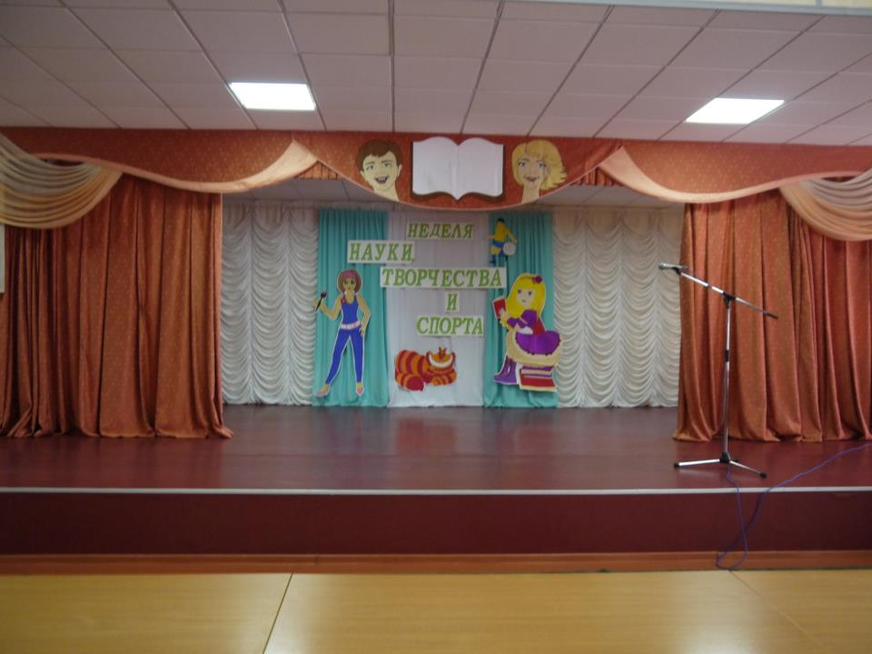
Составили:
Иваницкая С.П.
Бондаровская Л.В.
Ирикова М.И.

Slide 2
Открытие

Slide 3
Сладостное ожидание

Slide 4
Дебют

Slide 5
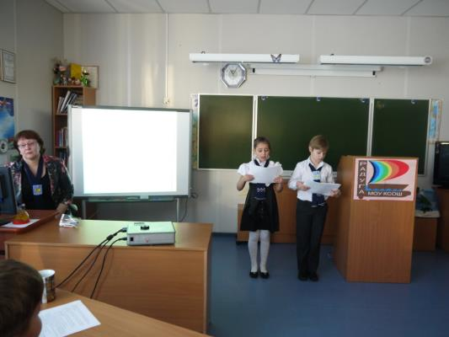
Первое испытание

Slide 6
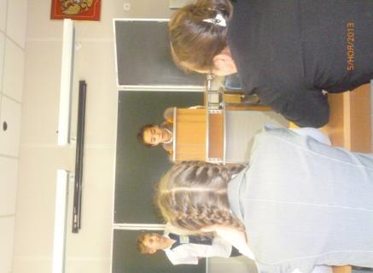

Slide 7
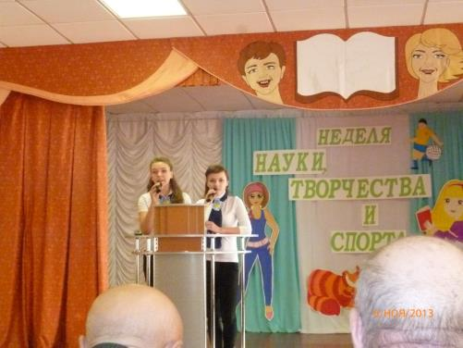

Slide 8
Война войной,
а обед по расписанию

Slide 9
В бой идут «старшаки»

Slide 10
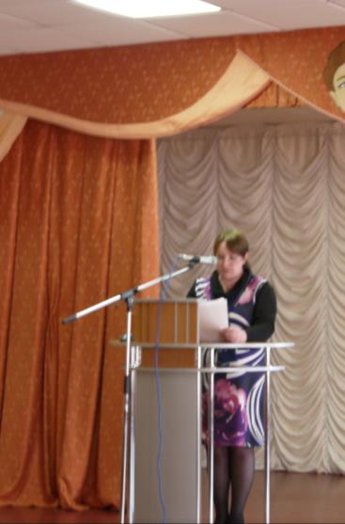
Звёздный час

Slide 11
Каникулярная школа
«Лидер 2013»

Slide 19
А я станцую и спою

Slide 23
Мегомозг –Макс иЭльвира

Slide 24
Я с техникой на ты

Slide 25
Надо подумать

Slide 27
В поиске…

Slide 28
А мы такие дружные

Slide 33
Аукцион

Slide 34
Ценное приобретение

Slide 41
